Slide 1
13.01.20
Классная работа

Slide 2
Поставьте скобки и расставьте порядок
выполнения действий так, чтобы получились
верные равенства.
4 + 4 * 4 + 4 : 2 = 34
4 + 4 * 4 + 4 : 2 = 20
4 + 4 * 4 + 4 : 2 = 22
4 + 4 * 4 + 4 : 2 = 28
4 + 4 * 4 + 4 : 2 = 12
4 + 4 * 4 + 4 : 2 = 32

Slide 3
Расположите данные выражения
в порядке убывания их значений.
5 9 1 2
48 : 6 42 : 6 40 : 8 81 : 9 9 : 1
10 4 6 7 8
36 : 9 49 : 7 30 : 6 +2 3+27: 9 1 + 25 : 5

Slide 4
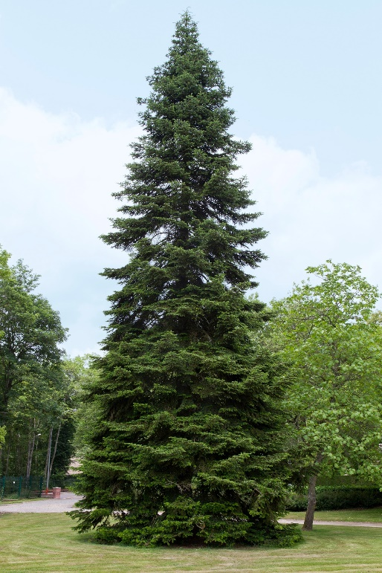
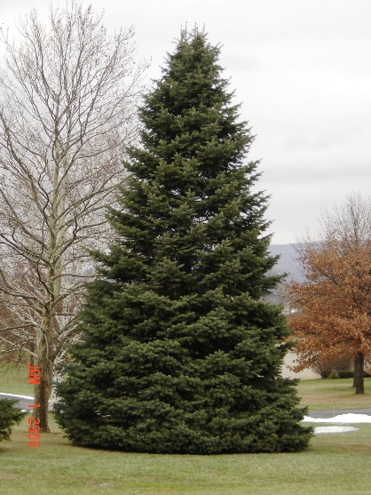
Высота кавказской пихты 60 метров,
а высота сибирской пихты 30 метров.
На какие вопросы вы сможете ответить, решив выражения:
60 – 30 60 : 30

Slide 5
Стр. 23

Slide 6
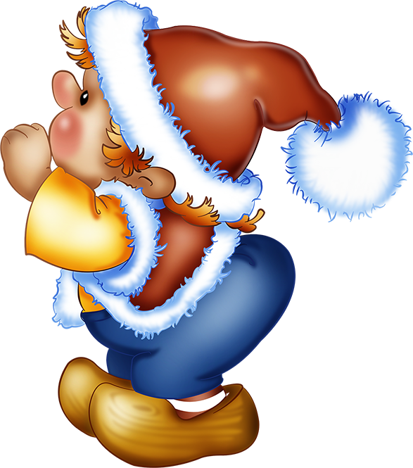
Стр. 23 №4
Объясни, как найдено произведение 14 * 5
14 * 5 = (8 + 6) * 5 = 70
1) 8 * 5 = 40
2) 6 * 5 = 30
3) 40 + 30 = 70
Перемножь эти числа другим способом.

Slide 7
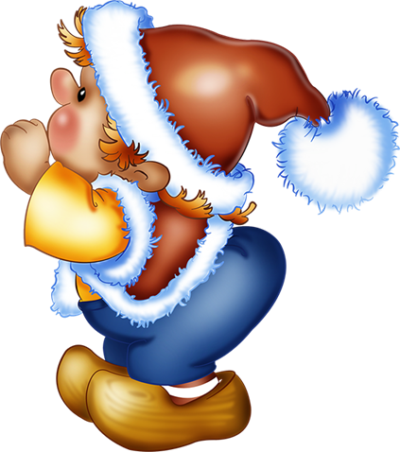
Стр. 23 № 5
В произведении 8 * 12 представь второй множитель
в виде суммы двух однозначных чисел.
Вычисли произведение разными способами.

Slide 8
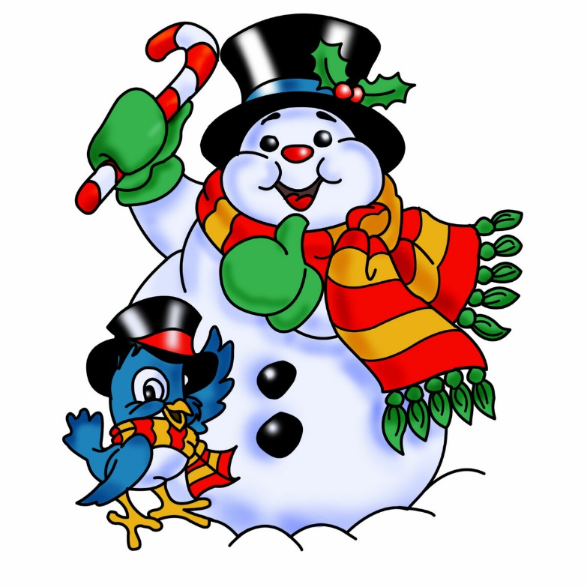
Стр. 24 №14
Какое число должно быть записано в окошке,
чтобы равенство было верным?
1)
+ 482 = 500 2)
- 309 = 211
- 309
+ 482
211
500
+ 309
- 482
500 – 482 = 18
Ответ: 18
211 + 309 = 520
Ответ: 520

Slide 9
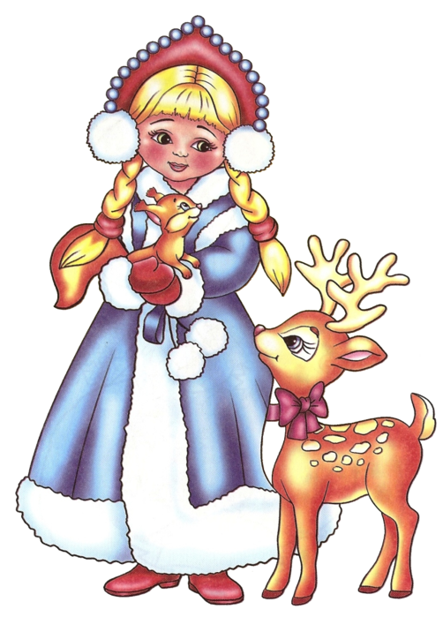
Стр. 25 № 15
От куска ситца отрезали 13 м, после чего в нём осталось
69 м ситца. Сколько метров ситца было в куске?
Прочитайте задачу.
Выполните краткую запись.
Что известно?
Что требуется узнать?
Решите задачу.
Выполни проверку по схеме:
- 13 = 69

Slide 10
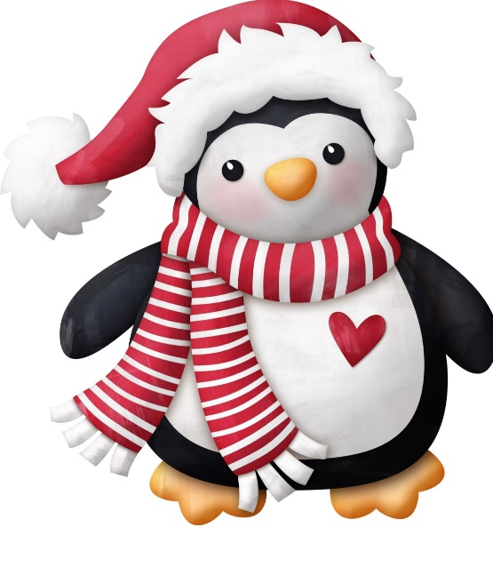
Стр. 25 №16
В магазине было 148 кг свёклы.
Сколько килограммов свёклы продали за день,
если к концу рабочего дня в магазине осталось 96 кг
свёклы?
Сделайте краткую запись задачи.
Каким действием решается задача?
Запишите решение.
Выполните проверку по схеме:
+ = 148

Slide 11
Стр. 25 №18
Мастеру принесли 5 обрывков цепи, по 3 звена в каждом
обрывке, и заказали соединить их в одну цепь.
Какое наименьшее число колец нужно раскрыть и вновь
заковать, чтобы выполнить работу?
Расковать один обрывок цепи и соединить четыре обрывка
тремя кольцами.

Slide 12
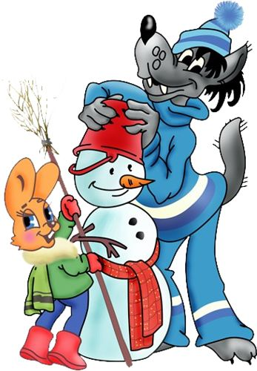
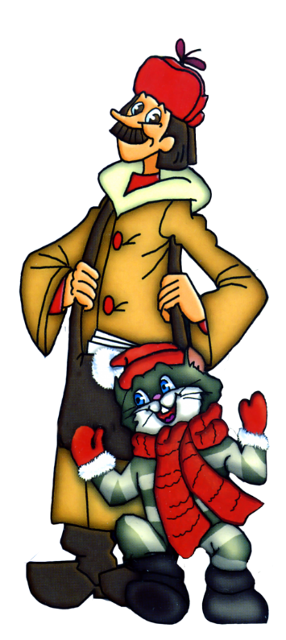
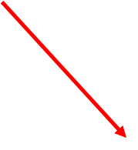
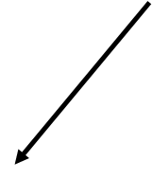
Стр. 26 №20
Семеро детей встали в круг и кидают мяч друг другу
через одного. Оля и Юра стоят рядом. Начинает игру
Оля. На каком броске получит мяч Юра, если мяч
будут бросать по часовой стрелке?
Оля
Юра

Slide 13
Домашнее задание:
Уч. стр. 26 № 19, 22

